Slide 1
ETIK
Olika teorier och religiösa perspektiv

Slide 2
Teori och praktik
En enkel uppdelande förklaring av etik och moral är att etik är tankarna kring rätt och fel, medans moral är handlingen baserad på etiken.
Exempel: Det är fel att ljuga. Därför talar jag sanning. Men är det alltid fel?

Slide 3
Värden/Värderingar
Värde = viktigt/betydelse Värdering = uppfattning om vad som är viktigt/betydelse
Egenvärde = Något som alltid har ett värde, frihet/hälsa/kärlek/rättvisa
Instrumentellt värde = Något som har värde för att det kan användas till att nå värde, pengar, kontakter, etc. Knepigt, då kunskap tex, kan vara både och.

Slide 4
Människans värde
Människan har ett egenvärde. Har det inte alltid varit så?
FN:s deklarationer - lagar, regler ”Alla människor är födda fria och lika i värde och rättigheter. De har utrustats med förnuft och samvete och bör handla gentemot varandra i en anda av gemenskap” Artikel 1, FN:s allmänna förklaring om de mänskliga rättigheterna.
”Var och en har rätt till liv, frihet och personlig säkerhet” Artikel 3.

Slide 5
För vem har vi moraliskt ansvar?
Tar vi hand om oss själva och de som står oss närmst, eller tycker vi att vi att vårt ansvar ska omfatta alla människor?
Välgörenhetsorganisationer
Vår planet och dess natur ”Det spelar ingen roll vad jag gör med mina sopor, det är ändå så lite i jämförelse med tex Kina!”

Slide 6
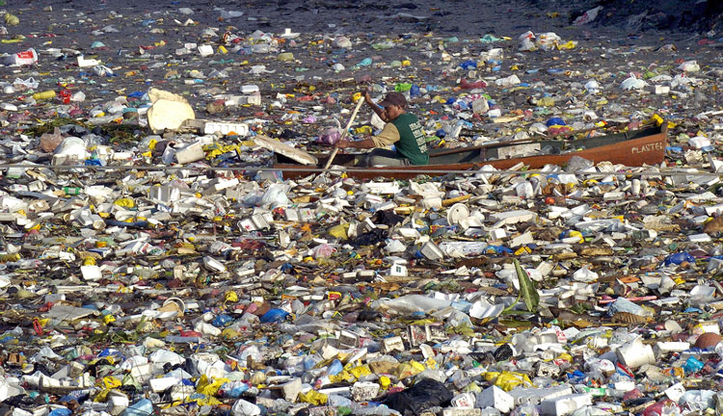
Eller?

Slide 7
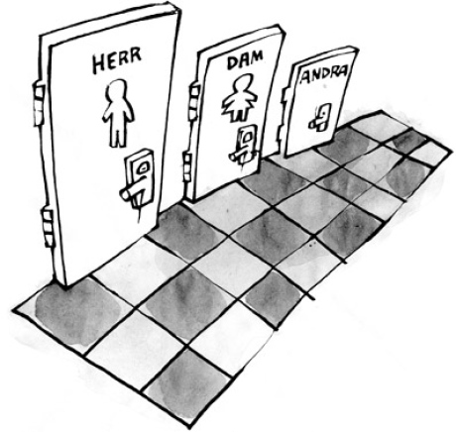
Vart får vi värderingar ifrån?
Arv och miljö
Normer – Vad är normalt?

Slide 8
Konsekvensetik
Konsekvenserna av ditt handlande avgör om handlingen var god
Konsekvenserna för: en själv, företaget, föreningen, större grupper och ytterst för mänskligheten
Utilitarism: ”största möjliga lycka för största möjliga antal”
Kritik: Svårhanterligt, vem kan göra den ”totala” kalkylen? Den som handlat (individen) hamnar utanför resonemanget. Vad är lycka och vad är mest lycka?

Slide 9
Pliktetik
Det finns vissa värden som ska vara ledstjärnor, oavsett dess konsekvenser
Mänskliga rättigheter, sanning, rättvisa, skyldighet att göra gott, skyldighet att undvika att skada
Kategoriska imperativet, Emmanuel Kant: ”Handla enbart utifrån sådana principer som du själv skulle vilja se upphöjda till allmän lag”
Kritik: Etiska dilemman, plikter kan stå emot varandra, inte lätt att generalisera (plikter kan vara olika viktiga i olika kulturer tex), värdestege måste upprättas i konflikt mellan regler.

Slide 10
Dygdetik
Fokuserar på individen, kan man agera etiskt om man inte i grunden är en dygdig – god människa?
Förebilder, goda människor som vi ska försöka efterlikna
En dygd enligt Aristoteles: Mellan två ytterligheter, ex mod (feghet – mod – dumdristighet)
Kritik: Vem är dygdig? Vad är dygdigt? Varierar mellan olika kulturer och epoker

Slide 11
Situationsetik
Alla principer har brister, alltså måste situationen avgöra, stundens ingivelse…
Moralisk intuition
Kritik: Svårt att spontant veta vad som är rätt och fel, blir beroende av människans moral.

Slide 12
Sinnelagsetik
Avsikten till din handling avgör huruvida den är god eller inte.
”Du ska handla utifrån viljan att handla gott”
Buddhism och Kristendom använder denna etik i stor utsträckning
Kritik: Vad hände med: lära sig av sina misstag?

Slide 13
Hinduism
Att inte skada något levande väsen (ahimsa = icke-våld)
Att inte ljuga
Att inte stjäla
Att inte leva okyskt
Att ha tålamod

Slide 14
Buddhism
Att inte döda. Inte avsiktligt döda eller skada något levande väsen. Gäller också onda tankar och ovänligt tal.
Att inte stjäla. Att inte skaffa sig något man inte äger. Riktar sig egentligen mot själva begäret.
Att leva kyskt. Gäller att tygla sin till utsvävningar och njutningar. För gifta: en man håller sig till sin hustru och en kvinna till sin man. Redan tanken på andra strider mot regeln.
Att inte ljuga. Människor ska inte bedra eller förtala varandra. Talet bör präglas av goda tankar.
Att inte använda berusningsmedel. Den som blir berusad kan inte leva medvetet.

Slide 15
Judendom
Förhållandet till Gud
Du ska inte ha andra gudar vid sidan av mig
Du ska inte missbruka Herrens din Guds namn
Tänk på att hålla vilodagen helig
Förhållandet till medmänniskor (själva ”etiken”)
Visa aktning för din far och mor
Du ska inte dräpa
Du ska inte begå äktenskapsbrott
Du ska inte stjäla
Du ska inte vittna falskt mot din nästa
Du ska inte ha begär till din nästas hus
Du ska inte ha begärelse till din nästas hustru eller något annat som tillhör din nästa

Slide 16
Kristendom
Tio Guds bud, samt följande ”sammanfattning” av det kristna budskapet:
Älska Herren din Gud över allting och älska din nästa (medmänniska) såsom dig själv
Allt vad ni vill att människorna ska göra mot er det ska ni också göra mot dem
Tre saker är viktiga: tron, hoppet och kärleken. Men störst är kärleken.

Slide 17
Islam
Det obligatoriska, t ex de fem religiösa plikterna – trosbekännelsen, bönen, fattigskatten, fastan, vallfärden.
Det rekommenderade, t ex extra böner och allmosor
Det neutrala, t ex yrkesval och val av bostadsort
Det förkastliga, t ex abort, bedrägeri, att äta för mycket
Det förbjudna, t ex äktenskapsbrott, att dricka alkohol, att äta viss mat (exempelvis fläsk)
Moraliska värderingar i nästan alla suror (kapitel) i Koranen. Där talas om uppriktighet, ärlighet, medlidande, mod, uppskattning och vänlighet. Människan uppmanas att inte skada någon medmänniska, att ärligt fullfölja det man åtagit sig, att arbeta för sitt uppehälle och att göra rätt för sig i olika sammanhang.

Slide 18
Kom ihåg!
Inom den religiösa etiken gäller detsamma som i all annan etik: Etiken (den accepterade teorin) är en sak men moralen, den enskildes handlande i praktiken, är en annan.

